Slide 1

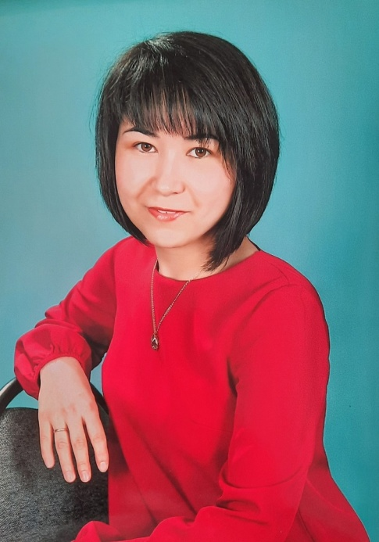
«Лэпбук, как средство обучения,
воспитания, развития детей
старшего дошкольного возраста»
Янтилина Алина Ирековна,
воспитатель 1 категории,
МДОБУ д/с «Снегурочка»

Slide 2

Как же сделать так,
чтобы пройденный материал остался в памяти дошкольника?

Slide 3
Лэпбук
Лэпбук (lapbook) – в дословном переводе с английского языка означает «книга на коленях» lap – колени, book - книга).
Лэпбук - это книжка – раскладушка с кармашками, дверками, окошками, вкладками и подвижными деталями, в которую помещены материалы на одну тему, которые дают возможность размещать информацию в виде рисунков, небольших текстов, диаграмм и графиков в любой форме и на любую тему.
Лэпбук - отличный способ закрепить определенную тему с детьми, осмыслить содержание книги, провести исследовательскую работу, в процессе которой ребенок участвует в поиске, анализе и сортировке информации.

Slide 4
Лэпбук - вид совместной деятельности взрослых и детей.
Дети
Родители
Воспитатель

Slide 5
Этапы создания лэпбука:
Целеполагание (Выбор темы)
Разработка лэпбука (Составление плана)
Подведение итогов
Выполнение (Практическая часть)

Slide 6
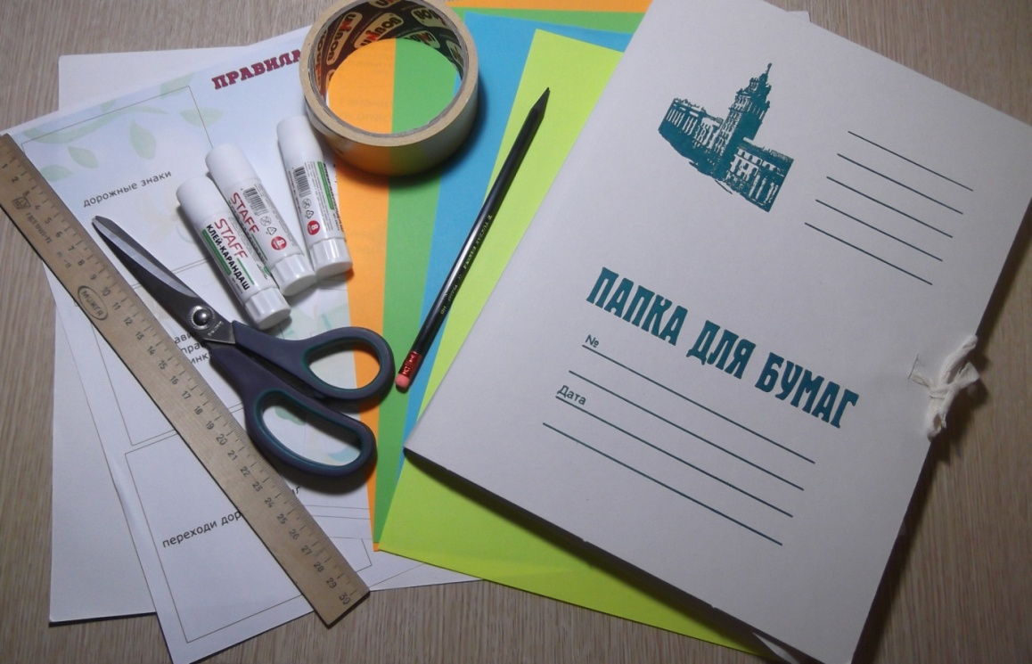
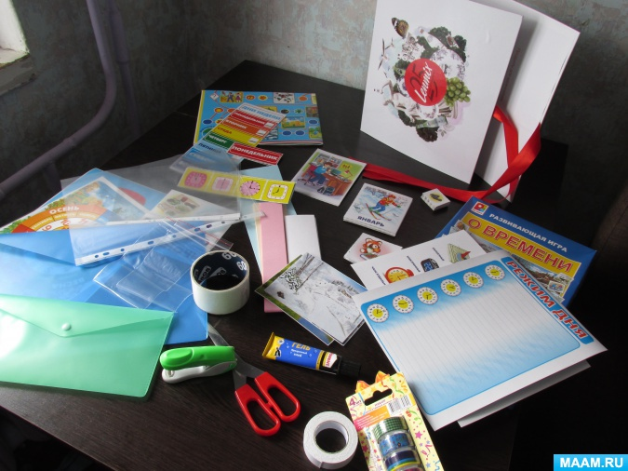
Материалы, инструменты и приспособления необходимые для изготовления лэпбука:

Slide 7
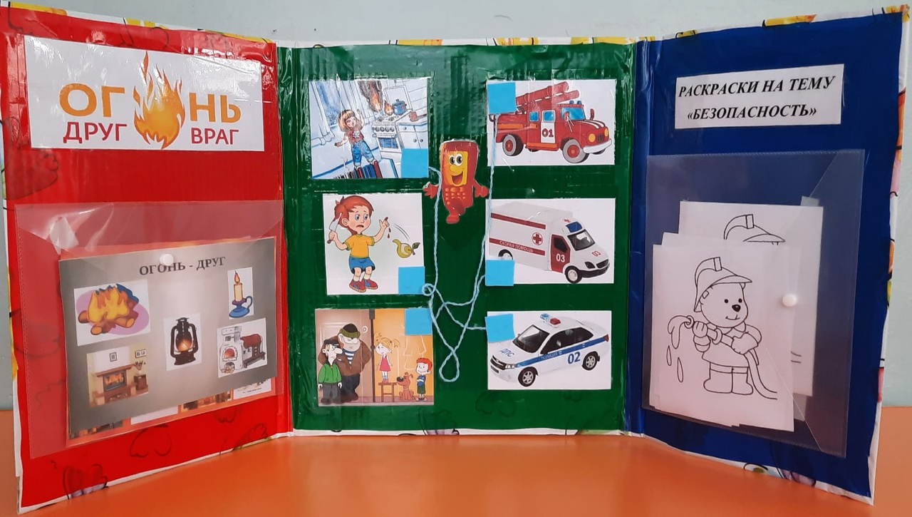
Лэпбук «Твоя безопасность»
.

Slide 8
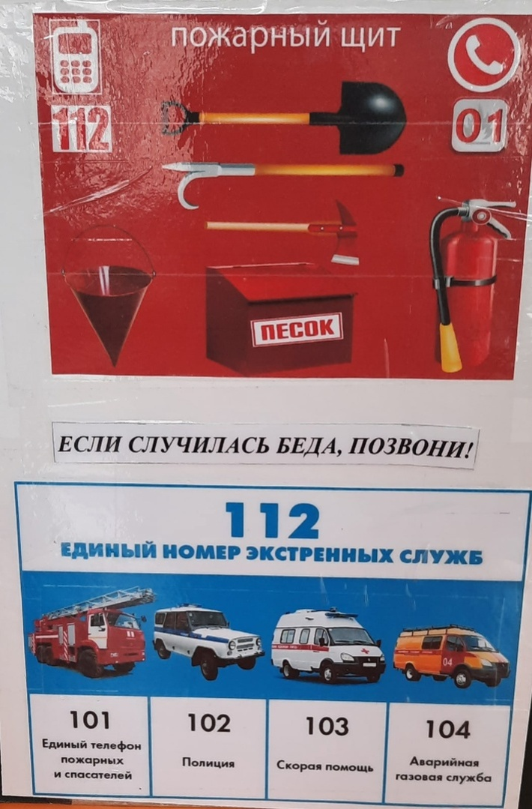
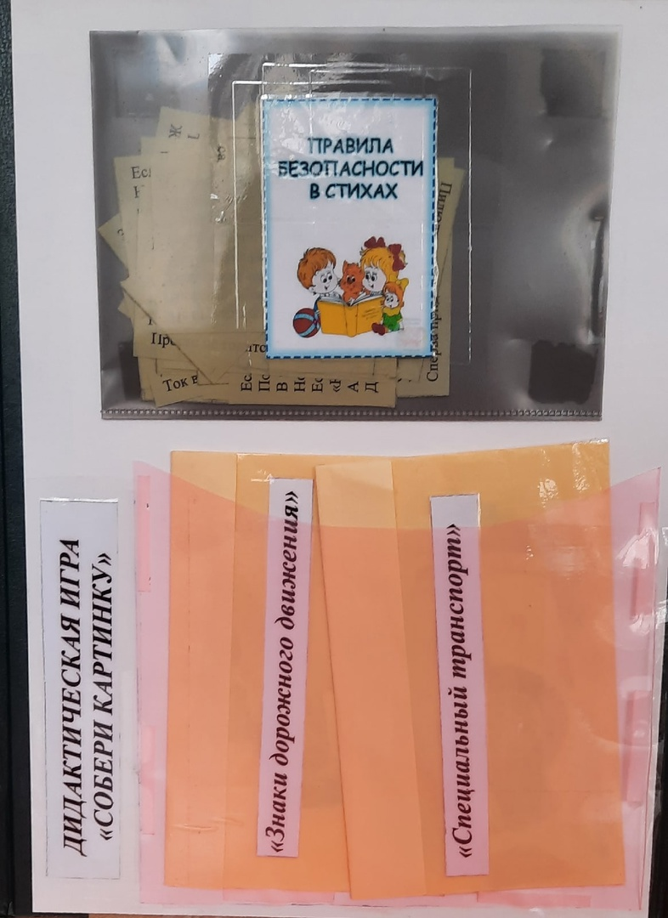

Slide 9
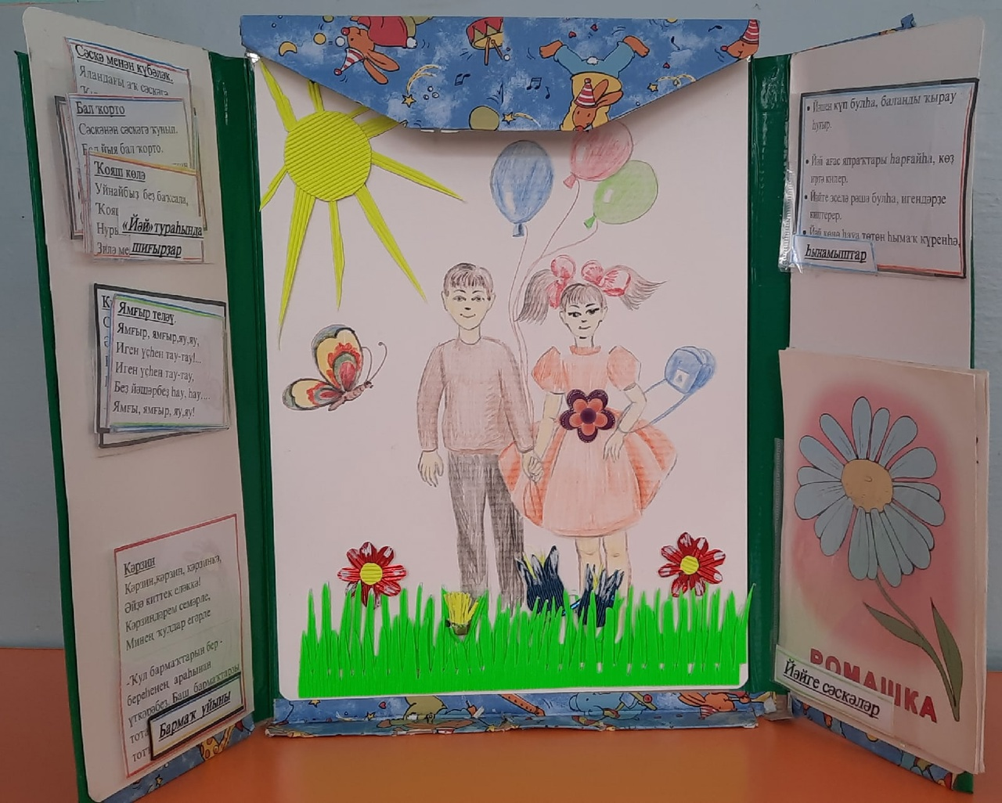
Лэпбук «Лето»

Slide 10
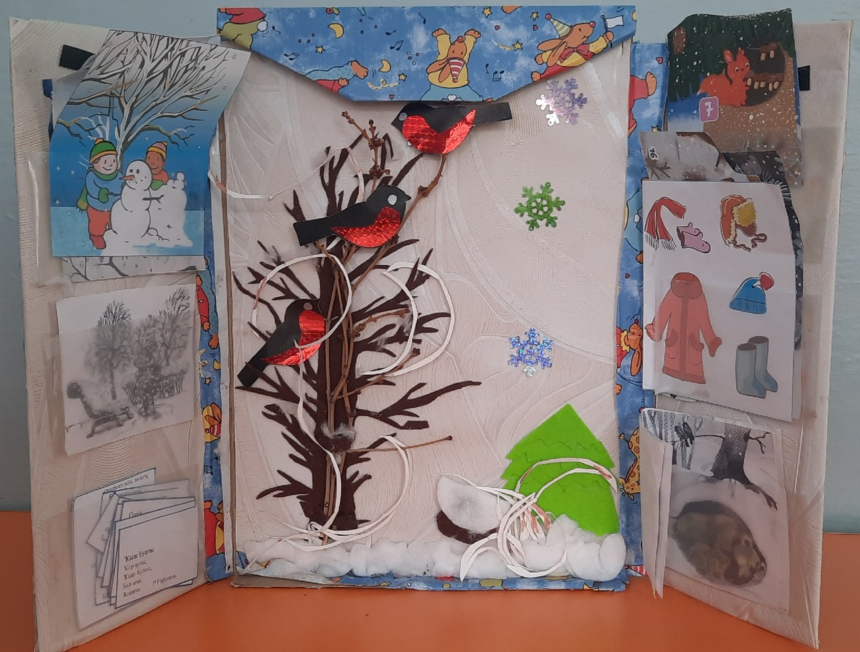
Лэпбук «Снежная зима»

Slide 11
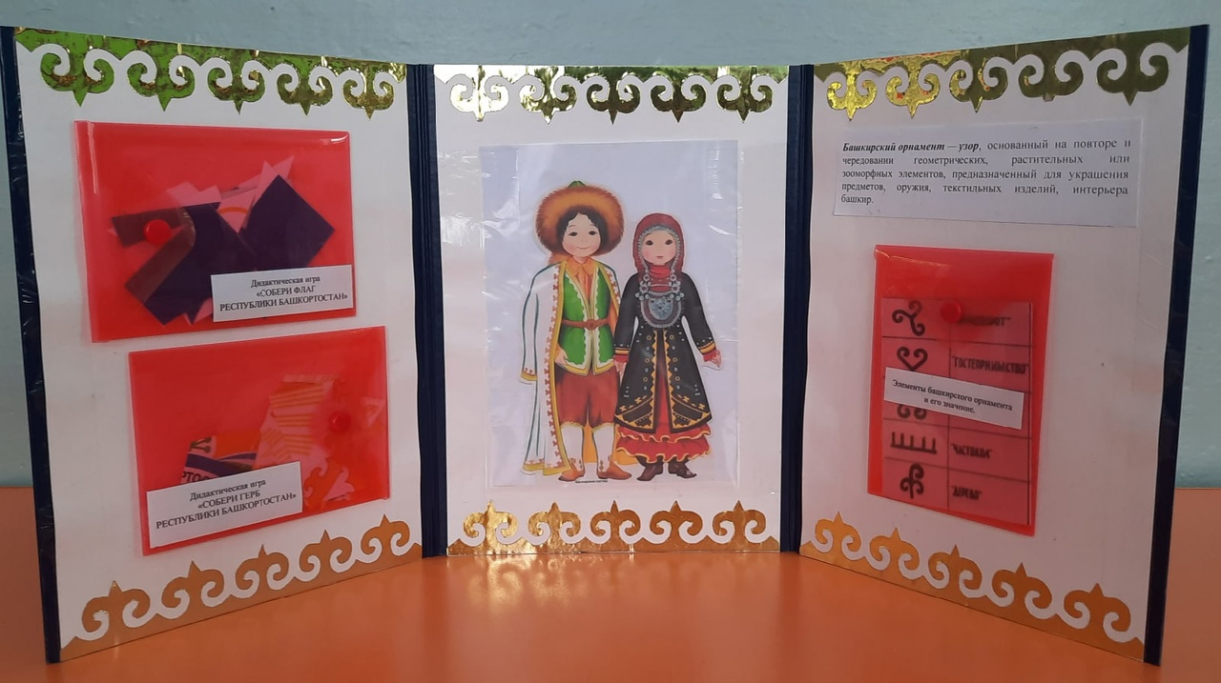
Лэпбук «Республика Башкортостан»

Slide 12


Тема для лэпбука должна быть:
Интересна ребенку
Выполнима (соответствовать возрасту)

Slide 13
Примерный план лэпбука
«Город Сибай»
Сложи Герб города Сибай.
Достопримечательности нашего города.
Карта Республики Башкортостан.
Профессии в нашем городе.
«Мой любимый детский сад»

Slide 14
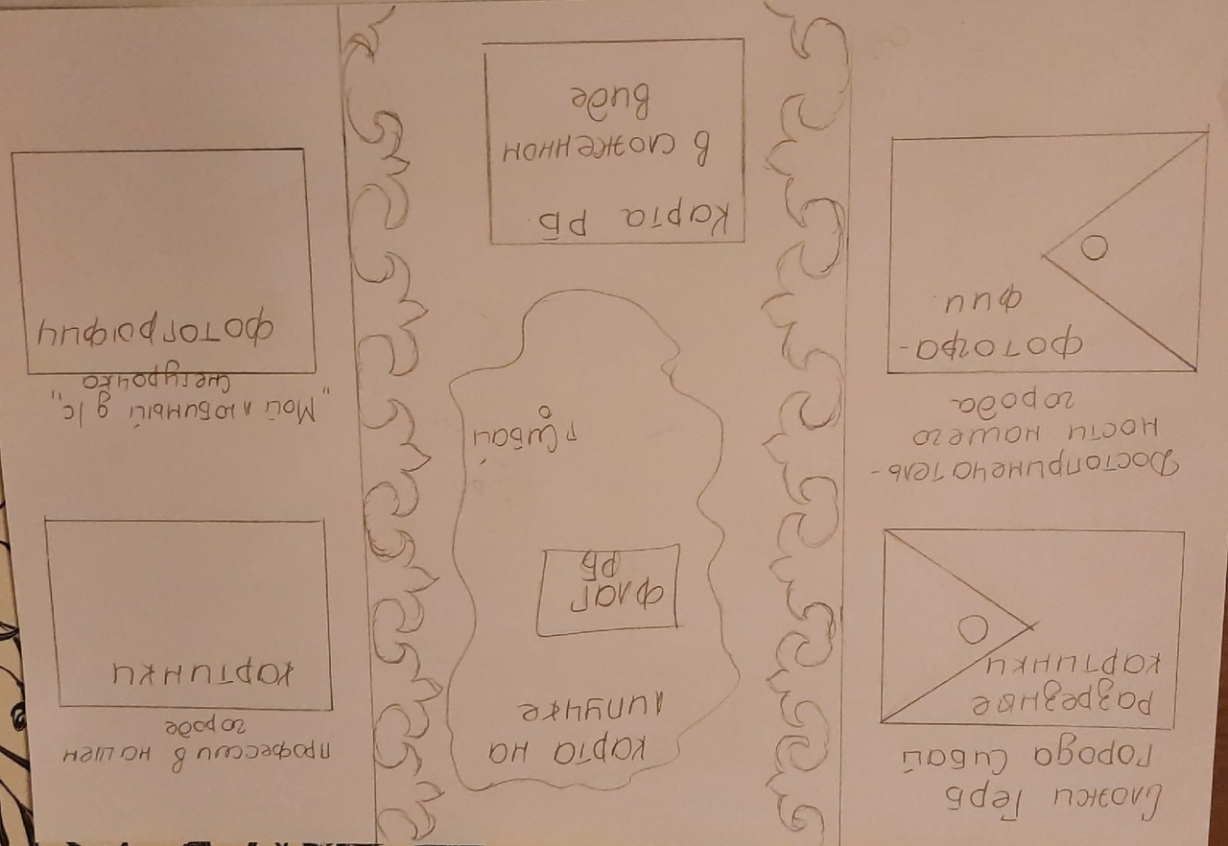
Макет лэпбука «Город Сибай» :

Slide 15
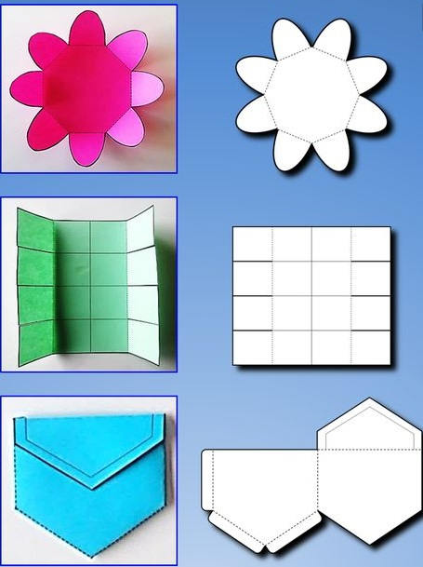
Виды карманов для лэпбука:

Slide 16
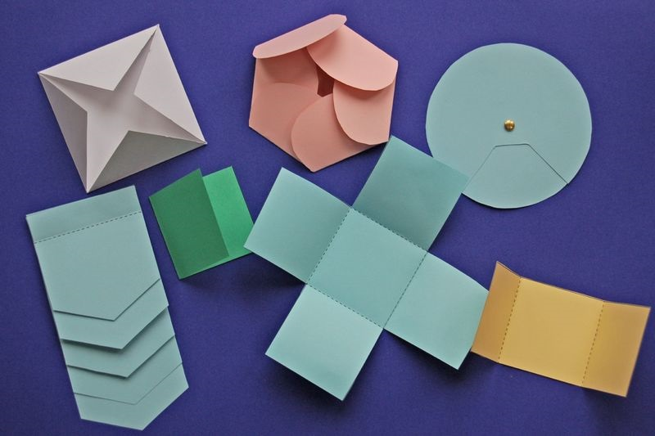

Slide 17

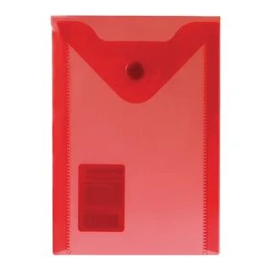

Slide 18
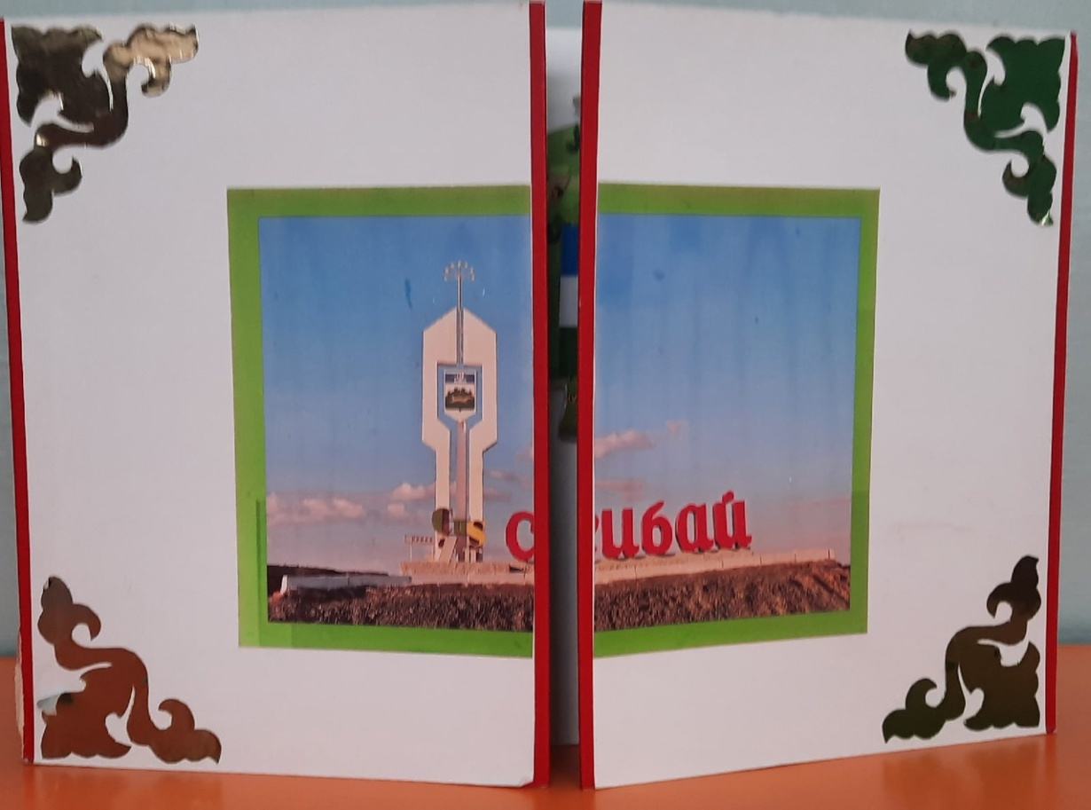
Изготовление лэпбука «Город Сибай» (практическая часть)

Slide 19
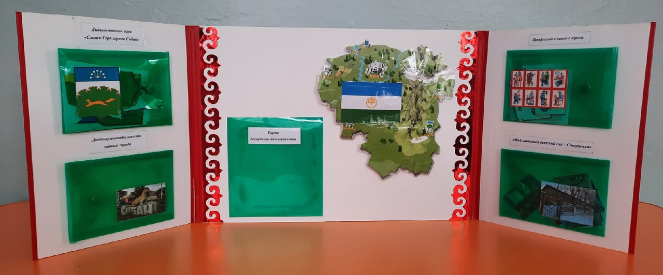

Slide 20
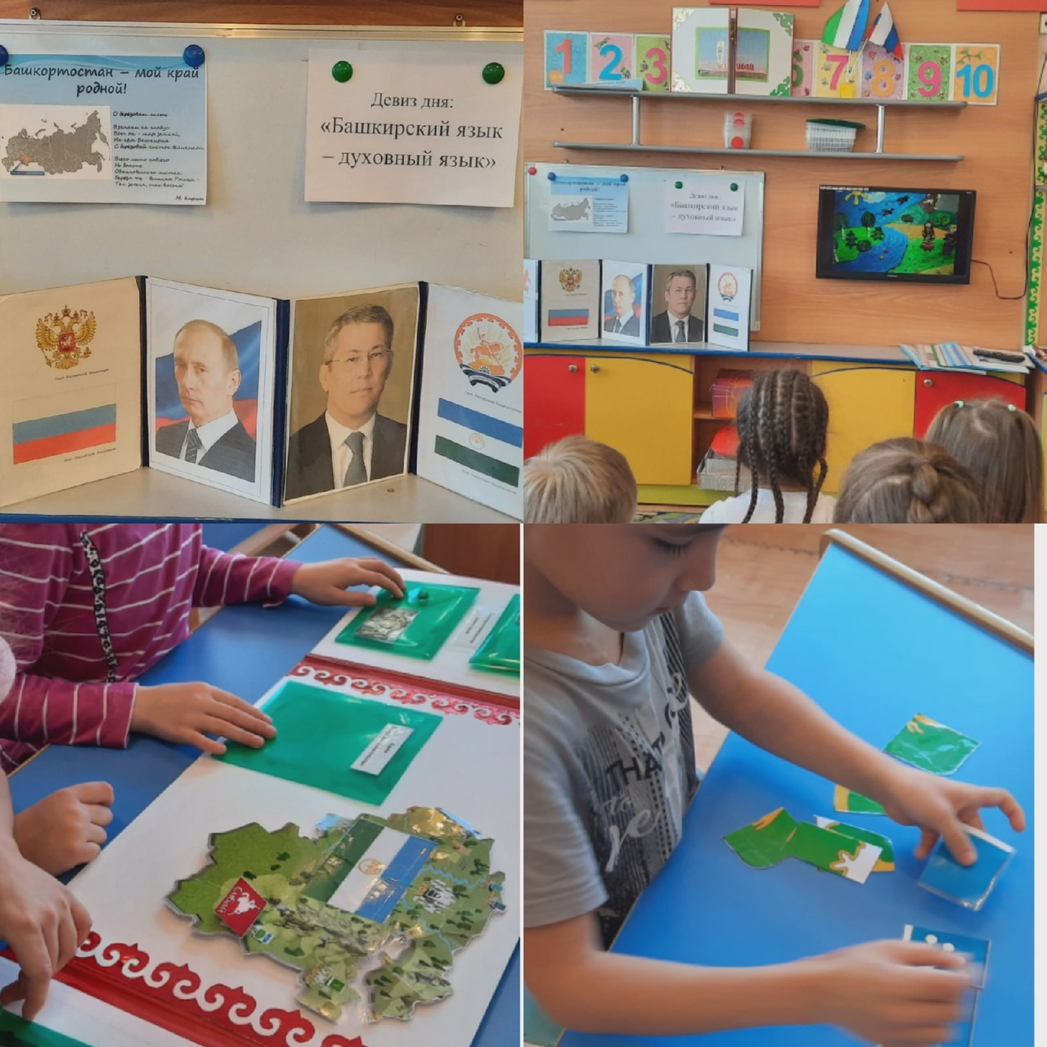

Slide 21
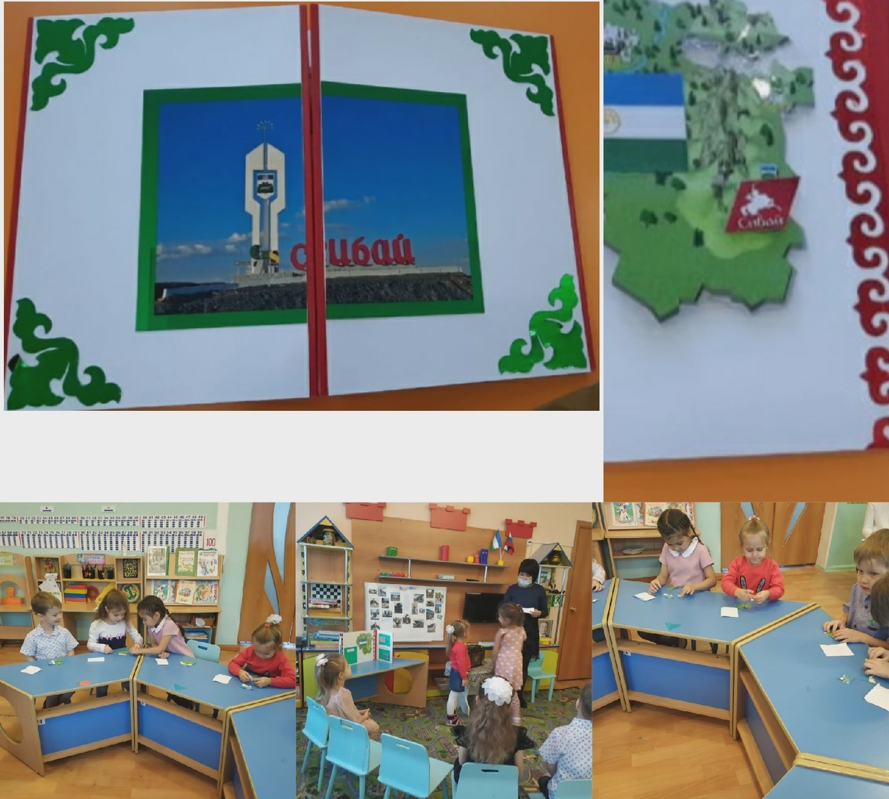

Slide 22
Таким образом, лэпбук – это не только технология, помогающая закрепить и отработать полученные знания, это :
объединение детей, родителей и педагогов, то есть социальная направленность;
дети учатся находить информацию самостоятельно, то есть учатся учиться;
расширение представлений детей об окружающем мире;
полет фантазии, который может дать непредсказуемые результаты;
исследование, которое однажды начавшись, будет длиться всю жизнь, так как если посеять в ребенке «зерно» открытия и исследования, оно будет расти и увеличиватся. Задача педагога лишь придавать ребенку уверенности в своих силах и правильно мотивировать на открытие новых горизонтов.

Slide 23
Спасибо за внимание !

